Slide 1
条码培训-编码规则

Slide 2
商品条码
1、商品条码：是由国际物品编码协会（EAN）和统一代码委员会（UCC）规定的一组规则排列的条、空及其对应代码组成的编码。
2、商品条码编制的三个基本原则：
1）唯一性原则：不同的商品有不同的条码
2）无含义性原则：条码不能代表商品的特征
3）稳定性原则：商品的条码不能随意更改
3、商品条码码制结构：零售商品代码采用ISO/IEC 15420中定义的EAN/UPC条码码制，共有四种码制结构，分别是EAN-13、EAN-8、UPC-A、UPC-E。我们最常见的是EAN-13码制。

Slide 3
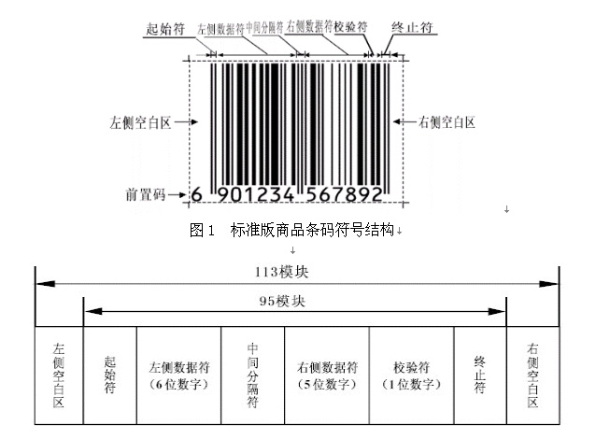
认识条码—EAN-13码
左侧空白区最小宽度为11个模块宽度
右侧空白区最小宽度为7个模块宽度
不小于11个模块
3个模块
42个模块
5个模块
35个模块
7个模块
3个模块
不小于7个模块

Slide 4
认识条码—EAN-13码
1、条码是怎么构成的？
条码由一组条、空和条、空下对应的阿拉伯数字构成。
2、条、空和阿拉伯数字的对应关系?
每个数字（除前置码外）由2个黑条和2个白空构成，左侧数据符的数字对应的条空排列顺序是空+条+空+条，右侧数据符的数字对应的条空排列顺序是条+空+条+空。
3、条和空由什么组成？
每个条或空由1-4个模块组成。
4、模块是什么？
模块是构成条码的最小单元。条码上的每个数字（除前置码外）由7个模块构成（7个模块构成2个条盒2个空）。

Slide 5
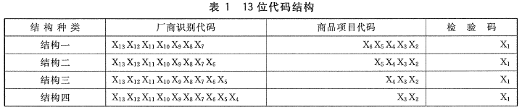
EAN-13码结构
EAV-13代码结构由厂商识别代码、商品项目代码、校验码三部分组成，有四种结构。厂商识别代码由7-10位数字组成，中国物品编码中心负责分配与管理；商品项目代码由5-2位数字组成，一般由厂商编制，也可由中国物品编码中心负责编制；校验码为1位数字，用于检验整个编码的正误。

Slide 6

EAN-13码结构—前缀码
厂商识别代码的前三位为前缀码，由国际物品编码协会分配，分配给我国的前缀码为：690-695 。需要注意的是前缀码并不代表商品的产地，只能代表该商品的条码是在该地区申请注册的。

Slide 7

EAN-13码结构—校验码
校验码是条码的最后一位，其作用是保证机读时读取代码的正确性，用读到的校验码与根据读取的数据按相同规则计算出来的校验码进行比对，如果一致则读取的数据是正确的，如果不一致则说明读取的数据有误。校验码的计算方式如下：

Slide 8
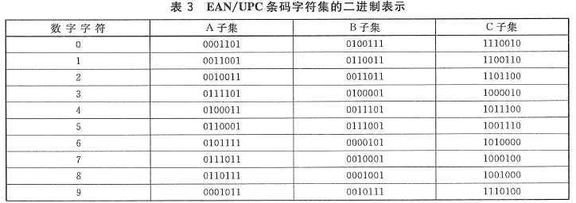
条码字符的二进制表示方法
EAN/UPC条码字符集包括A子集、B子集和C子集。每个条码字符由2个“条”和2个“空”构成。每个“条”或“空”由1-4个模块组成，每个条码字符的总模块数为7。用二进制“1”表示“条”的模块，用二进制“0”表示“空”的模块，见上图。为什么一个数字字符有三种表示方法？选用规则又是什么？

Slide 9
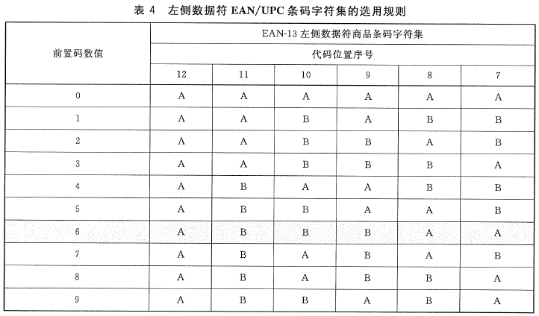
左侧数据符选用规则
根据不同的前置码，左侧数据符有不同的选用规则，我国条码前置码为6，所以左侧数据符的选用规则是ABBBAA，也就是说6开头的条码左侧第一个数字在A子集里选，第二个数字在B子集里选，以此类推。

Slide 10
右侧数据符选用规则
右侧数据符和校验符均在C子集选。
例：某条码
6 | 9 | 0 | 1 | 0 | 2 | 8 | 3 | 1 | 6 | 0 | 0 | 2
字符集 | A | B | B | B | A | A | C | C | C | C | C | C
二进制 | 0001011 | 0100111 | 0110011 | 0100111 | 0010011 | 0110111 | 1000010 | 1100110 | 1010000 | 1110010 | 1110010 | 1101100

Slide 11
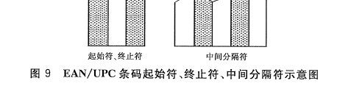
起始符、终止符和中间分隔符
起始符、终止符的二进制表示都是“101”
中间分隔符的二进制表示是“01010”。

Slide 12
回看EAN-13码

Slide 13

条码尺寸
1、模块宽度（X尺寸）
当放大系数为1.00时，EAN/UPC条码的模块宽度为0.330mm 。
2、条码字符的条空尺寸
3、空白区宽度
当放大系数为1.00时，EAN-13码的左右侧空白区最小宽度分别为3.63mm和2.31mm。
4、起始符、中间分隔符、终止符尺寸
当放大系数为1.00时，EAN-13码起始符宽度为0.990mm，中间分隔符宽度为1.650mm，终止符宽度为0.990mm。

Slide 14
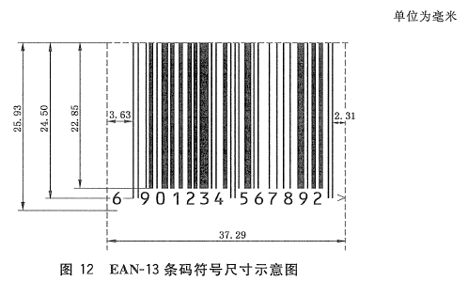
条码尺寸
5、数字字符尺寸
当放大系数为1.00时，供人识别的数字字符高度为2.75mm 。
6、EAN-13商品条码的符号尺寸
当放大系数为1.00时，EAN-13条码的符号如下图：
7、条码条、空尺寸偏差是影响译码正确性和可译码度的罪魁祸首！！！

Slide 15
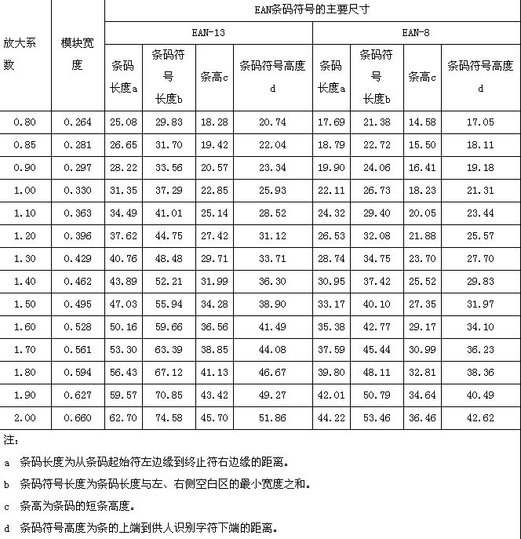
符号尺寸与放大系数
最常用的放大系数
及其标准模块宽度
条高不可随意截短
根据实际情况而定

Slide 16
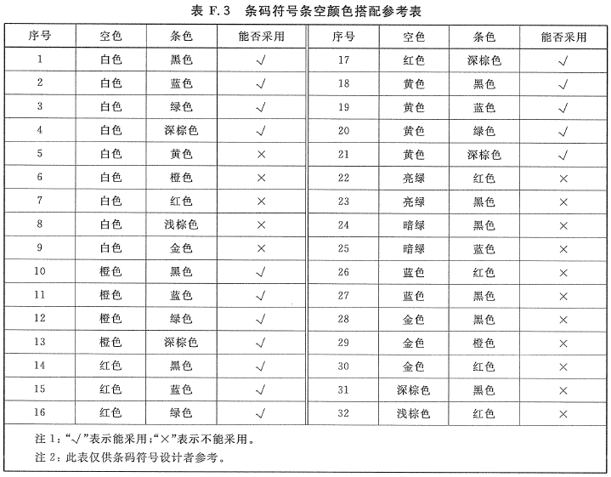
条码符号条空颜色搭配参考表
最佳选择

Slide 17
EAN条码七大评价参数
一. DECODE（译码正确性）
二. EDGE CONTRAST （边缘反差）
三. SYMBOL CONTRAST （符号反差）
四. MODULATION （调制比）
五. REFLECTANCE MIN/MAX（反射率比）
六. DEFECTS（缺陷度）
七. DECODABILITY（可译码度）

Slide 18
参数一：Decode(译码正确性)
定义：译码正确性是描述对扫描反射率曲线进行译码是否正确的一个指标。
产生错误的原因：
条码左右空白区过小（左测空白<放大系数* 3.63mm;右测空白<放大系数* 2.31mm）
条空偏差太大（条太细、条太粗）
错误的码长、码内容
检测到不合格的码元（指条放射率过高或空放射率过低）
很多产品条码不合格是条码左右空白区过小导致的，建议在版面尺寸允许及客户可接受的情况下，尽量加大左右空白区宽度，此宽度无最大值限制，越大越好。

Slide 19
参数二：Edge contrast(最小边缘反差EC_{min})
定义：相邻的条和空之间的反射率的差值叫边缘反差，EC=R_{S}-R_{b。}边缘反差的最小值叫最小边缘反差，Ec_{min}=（ R_{S}-R_{b}）_{min} 。
级别偏低原因：
条码颜色搭配不当
受材料物理特性的影响
印刷均匀度太差
此参数极少出现不合格。

Slide 20
参数三：Symbol contrast(符号反差SC)
定义：空白区反射率的最高值与条反射率的最低值的差值。SC=R_{max}-R_{min.}
级别偏低原因：
条码颜色搭配不当
条码的条和空的颜色越接近，反射率越接近，符号反差越低。条码符号的最优选择是白空搭配黑条。印刷过程中，白墨越白越好，黑墨越黑越好。
此参数极少出现不合格，但它会影响调制比。在条码印刷不均匀的情况下，符号反差越大，调制比越容易不合格。

Slide 21
参数四：Modulation(调制比MOD)
定义：最小边缘反差与符号反差的比率，MOD=EC_{min}/SC,该指标可衡量条码符号的印刷均匀度。
（注意：当最小边缘反差和符号反差都合格时，调制比有可能不合格）
级别偏低原因：
印刷材料透射程度
印刷油墨的墨层厚度
印刷均匀度低（印刷不均匀、承印物不平整）
调制比偶尔会出现不合格，主要原因是印刷均匀度低，条码位的条、空墨层不够厚，改善方法为增大条码位墨层厚度，增加油墨遮盖力。如果墨层厚度不可调整时，还可以通过降低符号反差的方法来提高调制比。

Slide 22
参数五：Rmin/Rmax(反射比)
定义：符号最低反射率与最高反射率的比值。主要控制条的反射率。
级别偏低原因：
条的反射率偏高
此参数较少出现不合格。改善措施：选择好的条码颜色搭配；尽量降低条反射率，增加条油墨遮盖力。

Slide 23
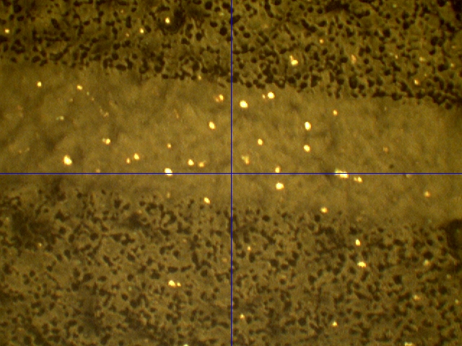
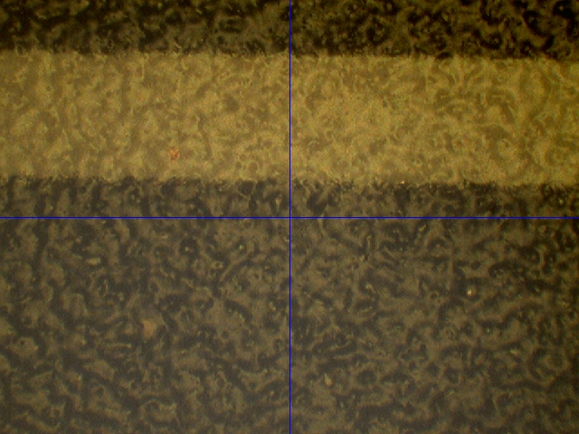
参数六：Defects(缺陷度)
定义：最大单元非均匀度与符号反差的比值，评价条空的不规则情况，Def=ERN_{max}/Sc。
（单元非均匀度：指的是同一黑条或白空上的反射率差值。此值越小，均匀度越高。）
级别偏低原因：
空白区有污点、亮点；
条上有白点、透光点。
缺陷度出现不合格与印刷有直接关系。油墨太薄、太透、乳化、印刷水干、油墨凹凸不平等印刷不良都会导 致缺陷度不合格，生产中根据实际情况进行调整。
缺陷度异常条码
缺陷度合格条码

Slide 24
参数七：Decodability(可译码度)
定义：可译码度用来评价一个条码使用条码扫描仪阅读的效果，控制条码尺寸的偏差。
级别偏低原因：
符号尺寸偏差大
条码的宽窄比不符合标准
因可译码度导致条码不合格的情况比较多，主要原因是模块宽度太小。改善方向：条码必须要用专业的条码生成器生成，模块宽度必须为标准宽度，不能小也不能过大。

Slide 25
谢谢大家

